Slide 1






CHÀO MỪNG CÁC EM ĐẾN VỚI BÀI HỌC NGÀY HÔM NAY!

Slide 2
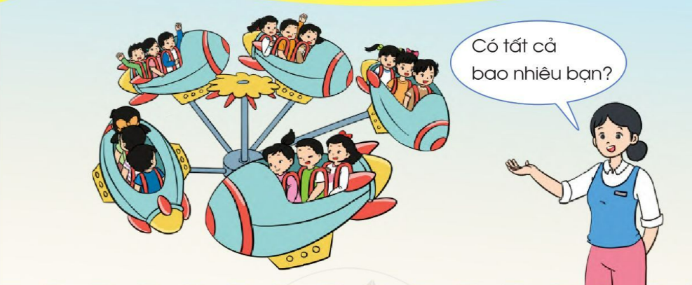

KHỞI ĐỘNG
Các em hãy quan sát bức tranh sau và mô tả những điều em thấy trong bức tranh
Mỗi tàu lượn có 3 bạn, 5 tàu lượn có tất cả 15 bạn
3 được lấy 5 lần
Ta có phép nhân 3 × 5 = 15

Slide 3

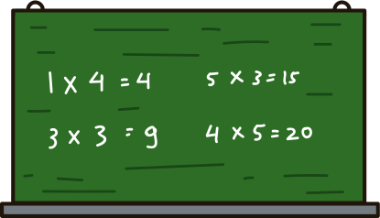

BÀI 53: PHÉP NHÂN

Slide 4

3 được lấy 5 lần. Ta viết phép nhân:
Có tất cả bao nhiêu chấm tròn?
3 × 5 = ?
3 x 5 =
3 + 3 + 3 + 3 + 3 = 15
3 x 5 =
15
Có tất cả 15 chấm tròn

Slide 5



Các em hãy thao tác tương tự với các phép nhân dưới đây:
2 × 3 = ?
2 x 3 =
2 + 2 + 2 = 6
2 x 3 =
6
Ta có phép nhân: 2 x 3 = 6

Slide 6
Các em hãy thao tác tương tự với các phép nhân dưới đây:
5 × 2 = ?
5 x 2 =
5 + 5 = 10
5 x 2 =
10
Ta có phép nhân: 5 x 2 = 10

Slide 7


LUYỆN TẬP
Bài 1: Xem hình rồi nói theo mẫu:
?
Các em hãy quan sát mẫu sau và tìm số thích hợp cho ô
rồi đọc kết quả
MẪU
2 × 4 = ?
2 x 4 =
2 + 2 + 2 + 2 = 8
2 x 4 =
8

Slide 8

4 × 3 = ?
4 x 3 =
4 + 4 + 4 = 12
?
4
?
?
3
12

Slide 9





5 × 2 = ?
5 x 2 =
5 + 5 = 10
?
5
?
?
2
10

Slide 10






6 × 3 = ?
6 x 3 =
6 + 6 + 6 = 18
?
6
?
?
3
18

Slide 11



Bài 2: Chuyển tổng các số hạng bằng nhau thành phép nhân (theo mẫu)
Các em hãy chuyển tổng các số hạng bằng nhau thành phép nhân và viết vào vở, sau đó đổi vở với bạn cùng bàn để chữa bài
7 + 7 + 7 = 21
MẪU
7 x 3 = 21

Slide 12

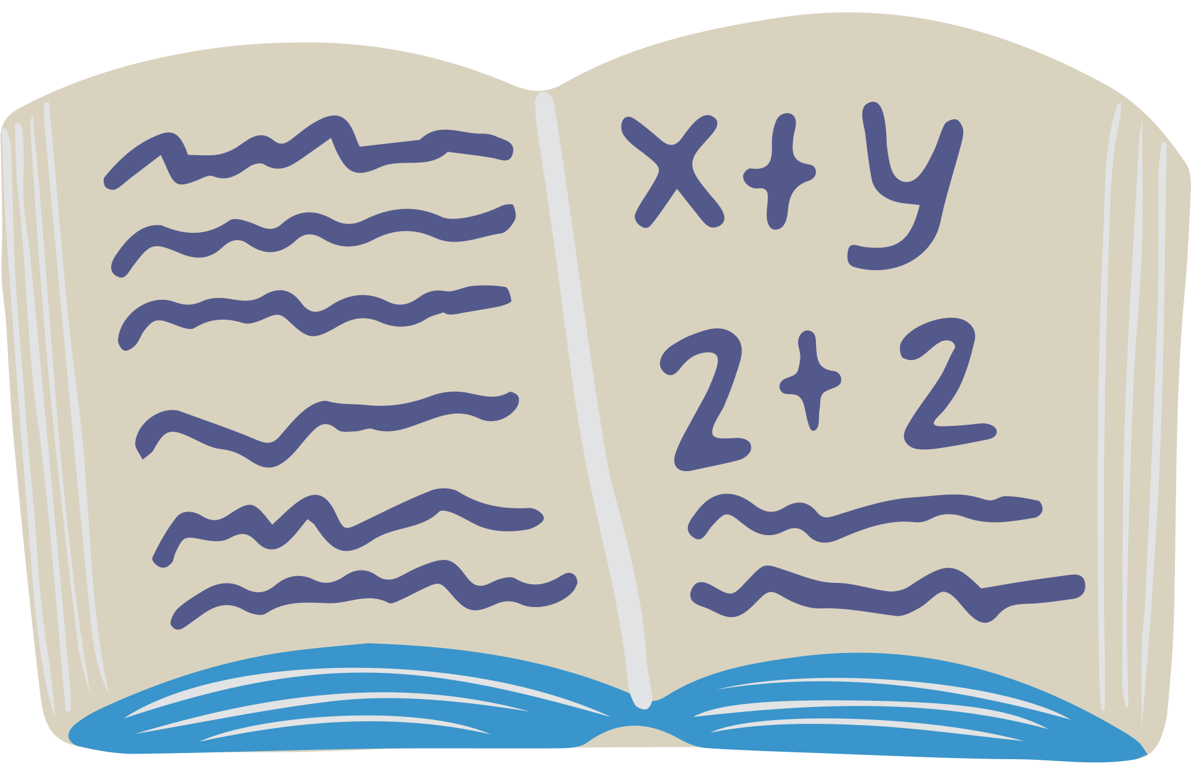

a,
2 + 2 + 2 = 6
10 + 10 + 10 + 10 = 40
b,
2
?
?
?
3
6
10
?
?
?
4
40
c,
9 + 9 = 18
5 + 5 + 5 + 5 + 5 + 5 = 30
d,
5
6
30
9
18
?
?
?
?
?
?
2

Slide 13
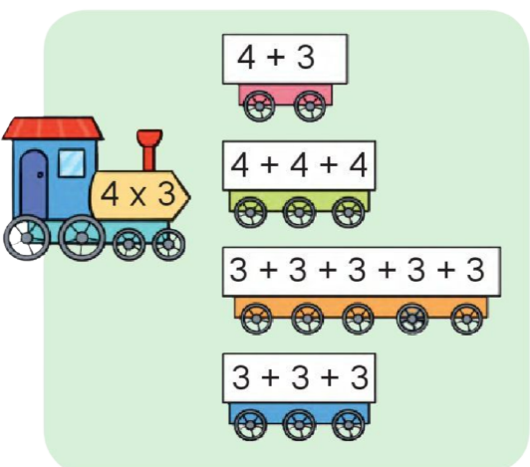
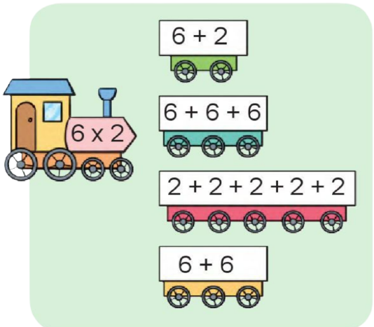
Bài 3: Thảo luận theo cặp
Các em hãy thảo luận theo cặp và chọn tổng trên toa tàu thích hợp với phép nhân ghi ở mỗi đầu tàu. Sau đó, các em hãy giải thích với bạn lí do ghép như vậy:

Slide 14
Ta có phép nhân:
4 x 3 =
4 + 4 + 4 = 12

Slide 15
Ta có phép nhân:
6 x 2 =
6 + 6 = 12

Slide 16
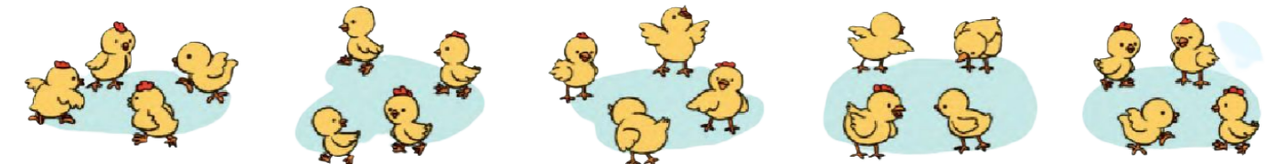
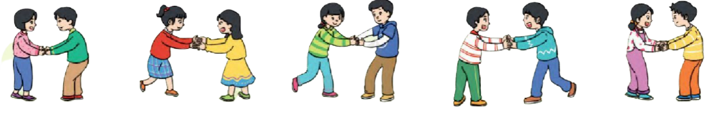
Bài 4:
Các em hãy quan sát tranh và mô tả sự vật, con người trong bức tranh với bạn của mình, sau đó đọc phép tính nhân tương ứng.
a,
b,

Slide 17
a,
Mỗi nhóm có 4 con gà, có 5 nhóm
Vậy 4 được lấy 5 lần.
Ta có phép nhân
4 x 5 =
4 + 4 + 4 + 4 + 4 = 20
Vậy có tất cả 20 con gà

Slide 18
b,
Mỗi nhóm có 2 bạn, có 5 nhóm
Vậy 2 được lấy 5 lần.
Ta có phép nhân
2 x 5 =
2 + 2 + 2 + 2 + 2 = 10
Vậy có tất cả 10 bạn

Slide 19
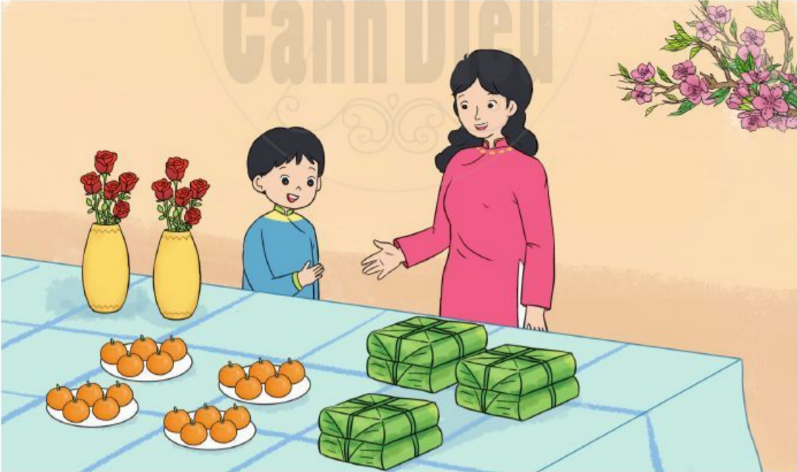
VẬN DỤNG
Bài 5:
Các em hãy quan sát tranh và nêu tình huống có phép nhân

Slide 20
Tình huống 1:
Mẹ có 2 bình hoa, mỗi bình có 5 bông nên số bông hoa là
2 x 5 =
2 + 2 + 2 + 2 + 2 = 10
Vậy có tất cả 10 bông hoa

Slide 21
Tình huống 2:
Mẹ có 4 đĩa quýt, mỗi đĩa có 5 quả
nên số quýt là
4 x 5 =
4 + 4 + 4 + 4 + 4 = 20
Vậy có tất cả 20 quả quýt

Slide 22
Tình huống 3:
Mẹ có 3 cặp bánh chưng, mỗi cặp có 2 chiếc nên số bánh chưng là
3 x 2 =
3 + 3 = 6
Vậy có tất cả 6 chiếc bánh

Slide 23



TRÒ CHƠI NGƯỜI GIAO HÀNG
Luật chơi: Chú giao hàng trên đường đi phân phát hàng hóa đã gặp trời mưa to. Vì vậy một số hàng hóa của chú đã bị ướt và mờ đi mã số của các gói hàng. Tuy nhiên, trên các gói hàng vẫn lưu lại các phép tính của gói hàng đó. Em hãy giúp chú gửi gói hàng đến đúng địa chỉ của nó. Biết rằng, số nhà chính là kết quả của các phép tính trên gói hàng.

Slide 24


2 x 6
3 x 3
2 x 2
4 x 5
3 x 5
4
12
15
9
20

Slide 25


HƯỚNG DẪN VỀ NHÀ
Hoàn thành các bài tập trong vở bài tập
Đọc và chuẩn bị trước bài: Thừa số - Tích

Slide 26


CẢM ƠN CÁC EM
ĐÃ LẮNG NGHE BÀI GIẢNG!

